Slide 1
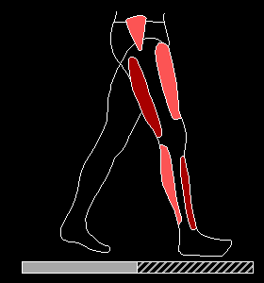
حرکت شناسی
kinesiology
Notes:
1

Slide 2
حرکت شناسی
Kinesiology
Kinesis=To move=حرکت
=Logos=logy=Science=دانش

Slide 3
تعریف حرکت شناسی
مطالعه علمی حرکات را می گویند.
تعریف ازنظر لغت نامه وبستر: مطالعه اصولی از آناتومی
و مکانیک در رابطه با حرکتهای آدمی
الف- آناتومی حرکتهای آدمی ( استخوانها-مفاصل-لیگامنتها-عضلات-تاندونها- سر ثابت-سر متحرک و اعمال آنها
ب- مکانیک حرکتهای آدمی( مرکز ثقل- تعادل- اهرمها- حرکت –فاصله-سرعت-زمان-بردار نیرو و .......

Slide 4
تاریخچه
ارسطو پدر حرکت شناسی است.( حرکات عضلانی- فازهای مختلف قدم زدن
ارشمید س (اصول ثابت فشار آب بر اجسام شناور- قوانین اهرمها-مسائل مربوط به مرکز ثقل)
کلودیوس گالن ( حرکات عضلانی- اعصاب حسی حرکتی- عضلات آگونیست و آنتا گونیست- مفاصل متحرک و ثابت)

Slide 5
تاریخچه
لئوناردو داوینچی ( اولین نفری بود که گام زدن انسان را به صورت علمی ثبت کرد و مکانیک بدن را در حالات ایستاده- نشسته-پایین آمدن از بلندی- بلند شدن از حالت نشسته و پریدن را توصیف کرد)
گالیله ( حرکات مکانیکی را بر حسب ریاضیات مطالعه کرد)
آلفونس بورلی ( بنیانگذار کنسیولوژی مدرن را به وی نسبت میدهند)

Slide 6
تاریخچه
اسحاق نیوتون ( قوانین سه گانه سکون و حرکت )
گلیلیو بنجامین آماندوچن (حرکات بدنی را طبقه بندی کرد و وظایف هر ماهیچه را تعیین کرد )
آدولف اوگن ( ایزو تونیک – ایزو متریک )
آنجلو موزوس ( دستگاه سنجش قدرت عضلانی )
پیپر آلمانی ( دستگاه الکترو مایو گرافی و دستگاه استرو بو سکوب ( عکس از حرکات ) را ساخت.

Slide 7
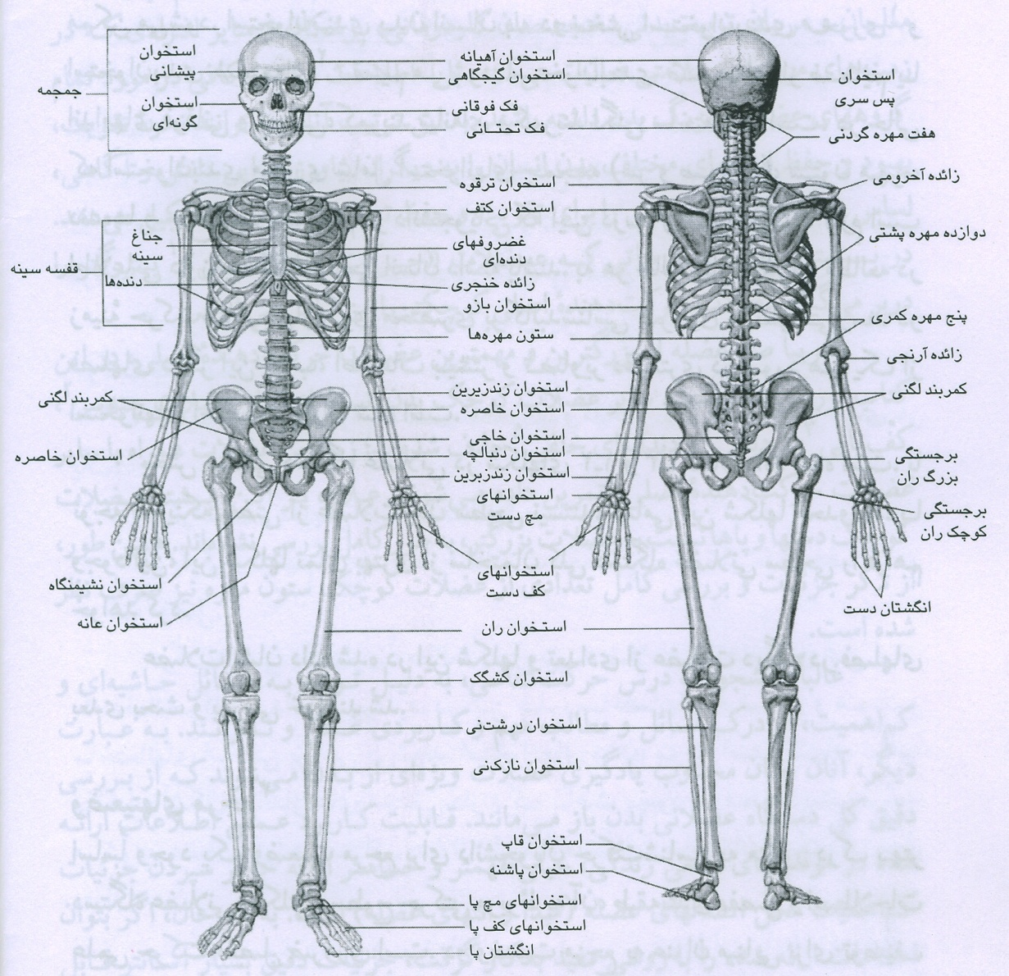

Slide 8
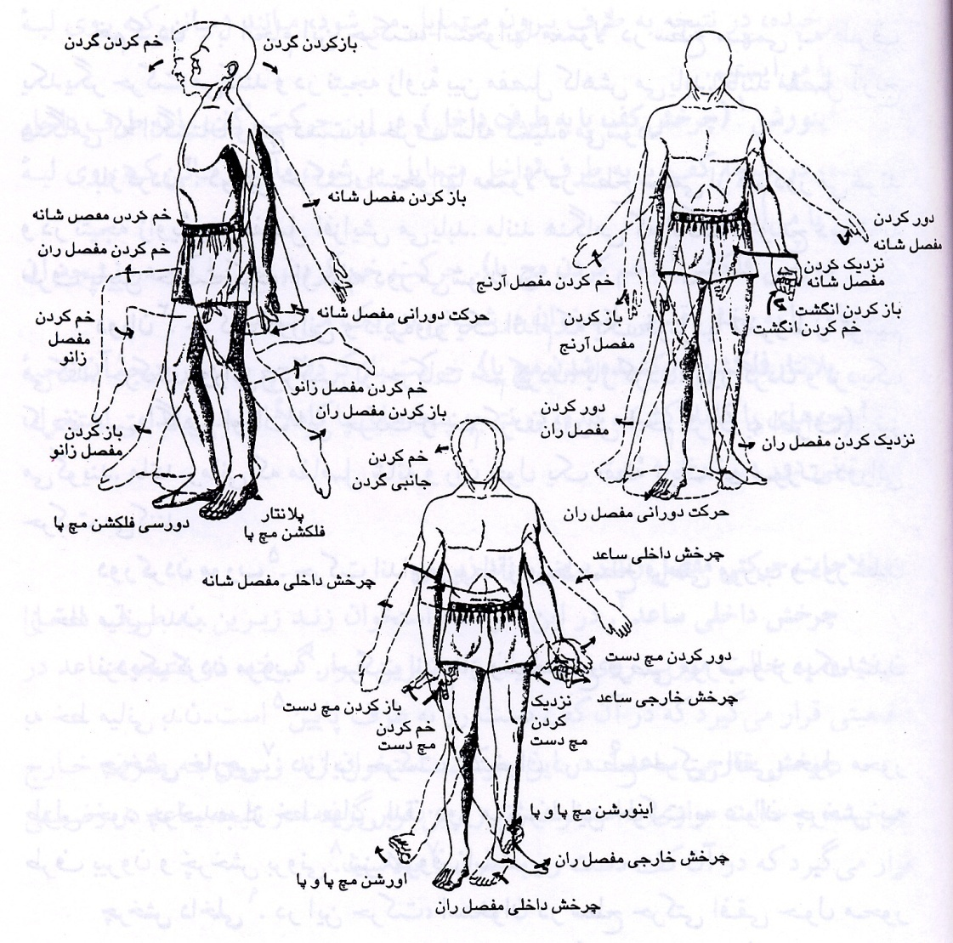
حرکات بدن

Slide 9
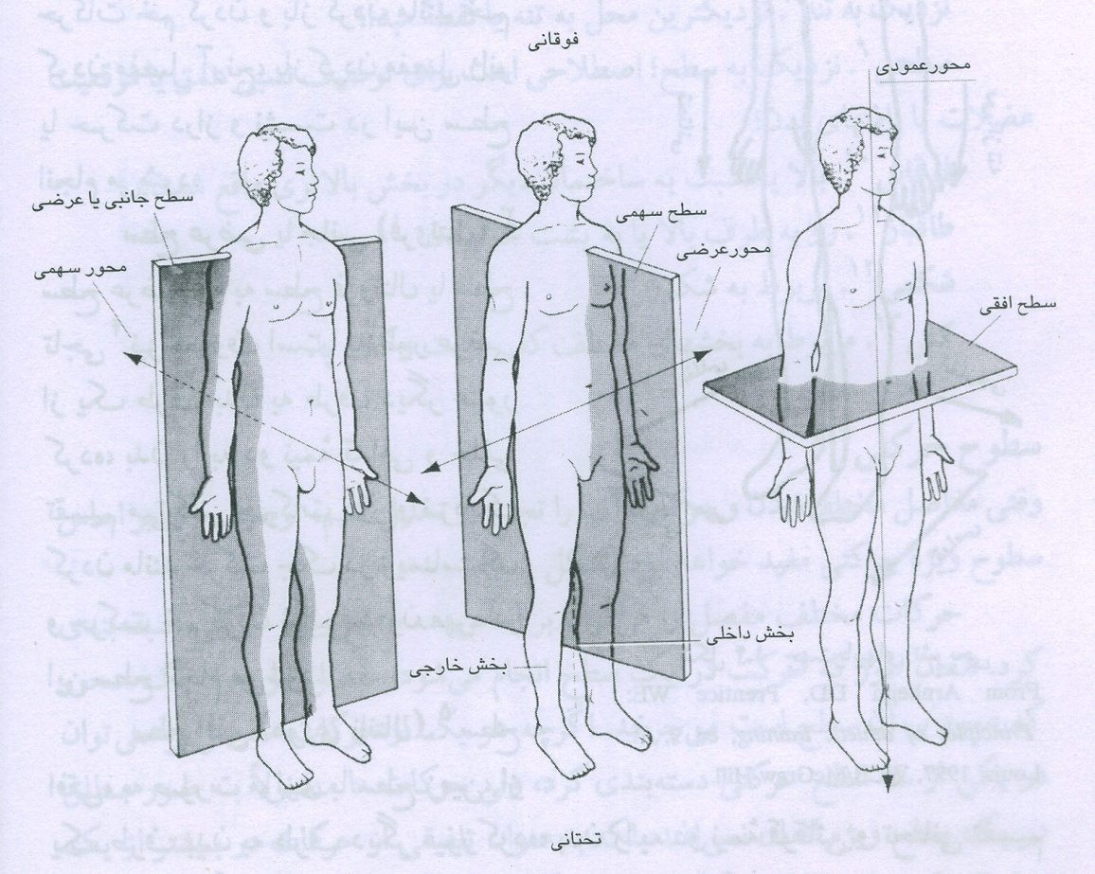
سطوح حرکتی

Slide 10
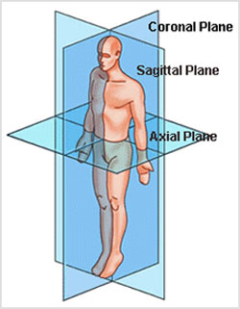
سطوح حرکتی
سطح فرونتال
سطح ساجیتال
سطح هوریزونتال

Slide 11
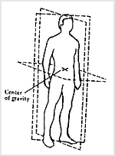
مرکز ثقل

Slide 12
محورهای حرکتی و حرکتهای حول آنها
محور افقی فرونتال
تا شدن ( فلکشن )
باز شدن ( اکستنشن )
تا شد ن بیش از حد ( هایپر فلکشن )
باز شد ن بیش از حد (هایپر اکستنشن )

Slide 13
محورهای حرکتی و حرکتهای حول آنها
محور افقی ساجیتا ل
دور شد ن ( ابداکشن )
نزدیک شدن ( اداکشن )
تا شدن جانبی
دور شد ن بیش از حد( هایپر ابداکشن )
نزدیک شدن بیش از حد(هایپر اداکشن )
برگشت ازحر کت نزد یک شدن بیش ازحد(هایپر اداکشن )
برگشت از حرکت تا شدن جانبی

Slide 14
محورهای حرکتی و حرکتهای حول آنها
محورحرکتی عمودی یا ورتیکال
چرخش به چپ یا راست ( ویژه مهره ها )
چرخش به داخل و خارج ( ویژه دستها و پاها )

Slide 15
حالتهای ایستادن
حالت ایستادن آناتومیکی
حالت ایستادن معمولی

Slide 16
مفصل
تعریف
به محل اتصال دو سر استحوان را میگویند

Slide 17
طبقه بندی مفاصل
الف – مفاصل غیر متحرک
ب- مفاصل نیمه متحرک
ج-مفاصل متحرک

Slide 18
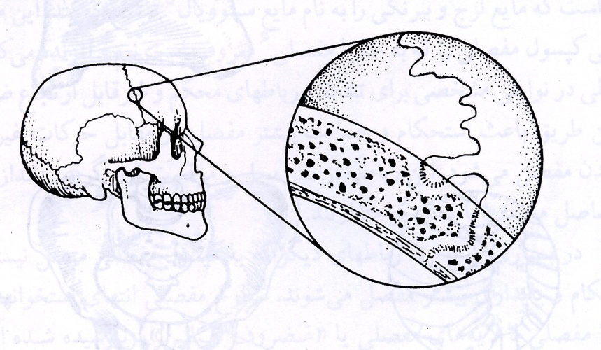
مفصل غیر متحرک

Slide 19
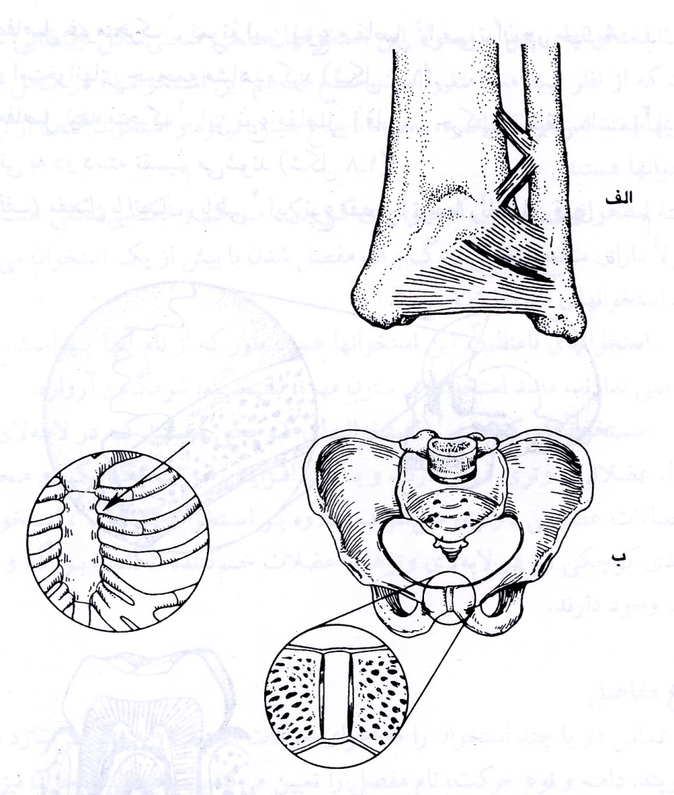
مفصل نیمه متحرک

Slide 20
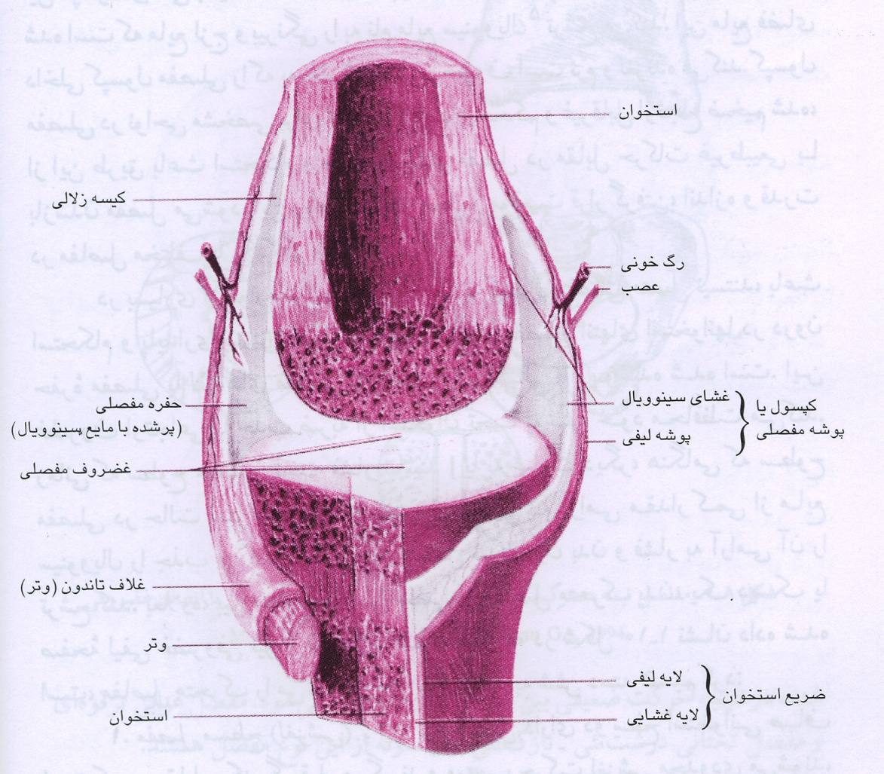
مفصل متحرک

Slide 21
طبقه بندی مفاصل متحرک بر اساس چگونگی
شکل سطح مفصل
مفصل کروی (3محوره –F-E-AB-AD-R*CIمانند ران - شانه-قاب و ناوی)
مفصل لقمه ای (2محوره -*مانند مفصل مچ دست و بند انگشتان محور ساجیتال و فرونتال F_E_AB_AD *مفصل زانو محور فرونتال و ساجیتال )
مفصل زینی (2 محوره مانند استخوان شست با استخوان ذوزنقه *محور ساجیتال AB-AD*فرونتال F-E )
مفصل قرقره ای (1محوره مانند مفصل آرنج *محور فرونتال F-E
مفصل استوانه ای (1محوره مانند مفصل فوقانی زند اعلی و اسفل در آرنج- مهره اطلس و اکسیس در گردن- R (P-SU )
مفصل مسطح )بدون محور مانند استخوانهای مچ دست )

Slide 22
عوامل محدود کننده حرکات در مفاصل
لیگامنتهای اطراف مفصل
برخوردهای استخوانی در مفاصل
عضلات
عوامل خارجی ( درجه حرارت – جنس – سن – نژاد- شغل – ورزش مورد نظر – بیماری )

Slide 23
اندازه گیری زوایای حرکتی مفاصل بدن
برای اندازه گیری دامنه حرکتی از وسیله سادهای به نام گو نیامتر استفاده میشود.
با این وسیله میتوان میزان جنبش پذیری مفاصل ورزشکار رامشخص کرد

Slide 24
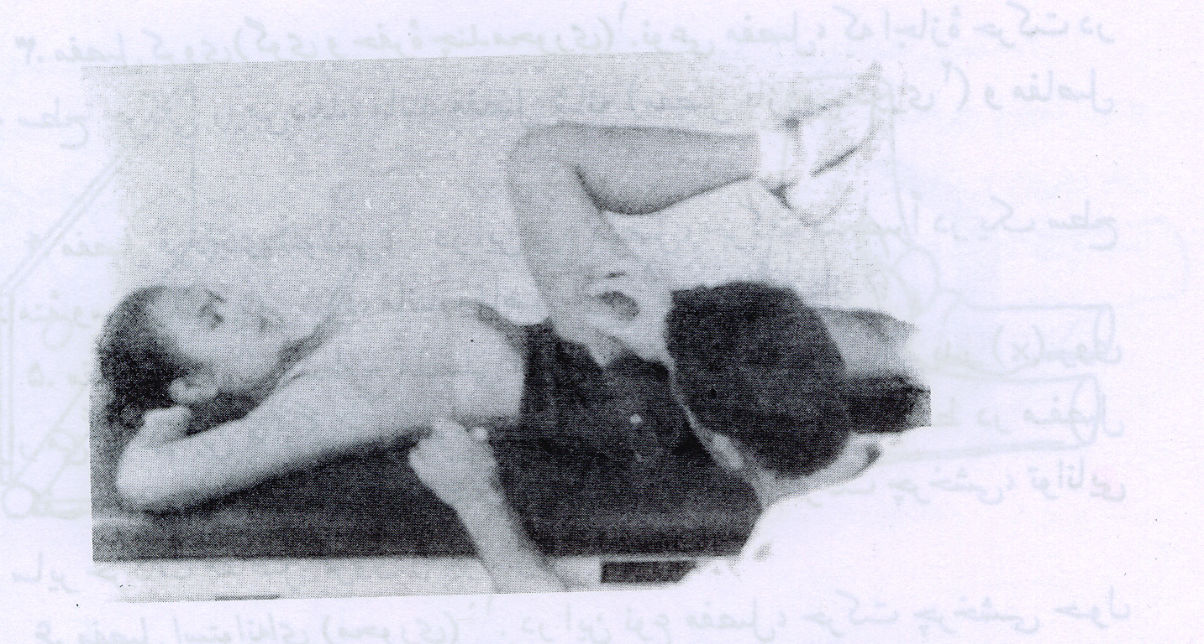
گو نیامتر

Slide 25
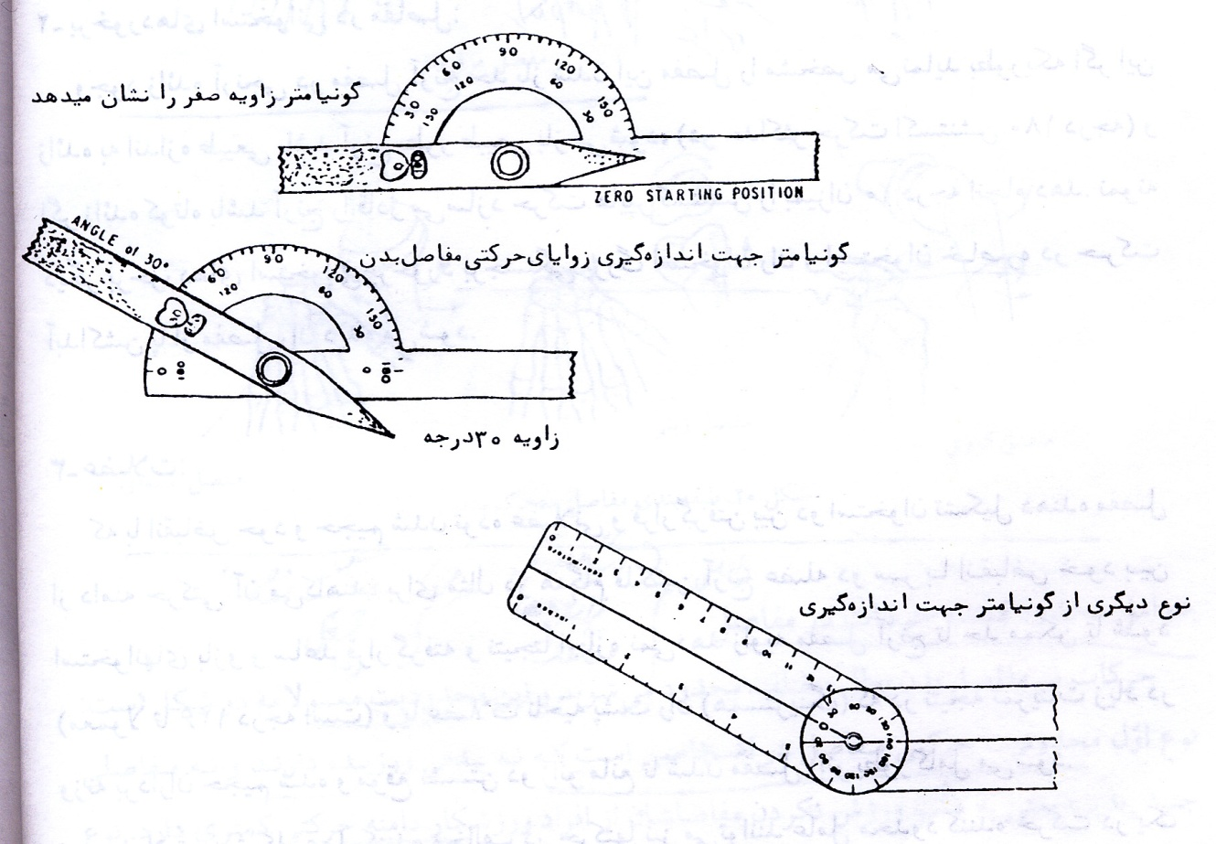
گو نیامتر

Slide 26
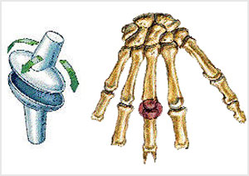
مفصل لقمه ای

Slide 27
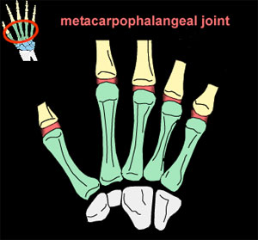
مفصل مچ دست با انگشتان

Slide 28
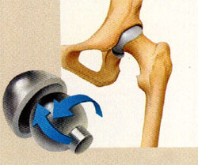
مفصل کروی

Slide 29
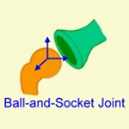
مفصل کروی

Slide 30
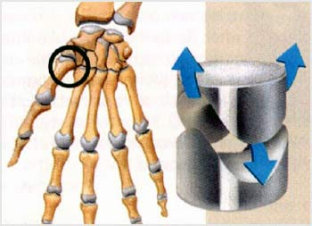
مفصل زینی

Slide 31
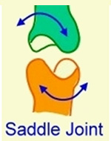
مفصل زینی

Slide 32
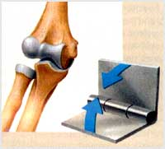
مفصل قرقره ای

Slide 33
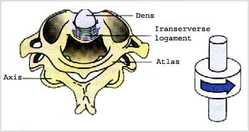
مفصل استوانه ای بین مهره اول و دو م گردنی

Slide 34
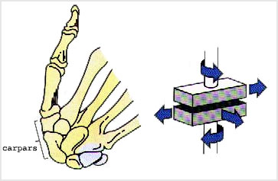
مفاصل مسطح

Slide 35
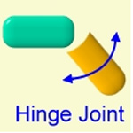
مفصل قرقره ای

Slide 36
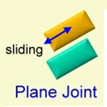
مفصل مسطح

Slide 37
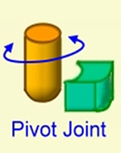
مفصل استوانه ای

Slide 38
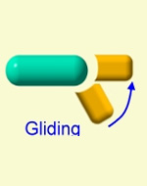
مفصل مسطح

Slide 39
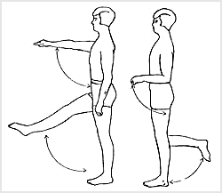
حرکات
فلکشن
اکستنشن

Slide 40
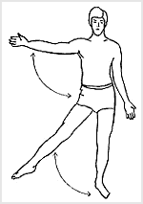
حرکات
ابداکشن
اداکشن

Slide 41
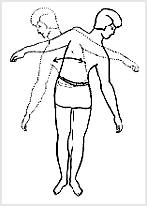
حرکات
فلکشن جانبی به سمت چپ
فلکشن جانبی به سمت راست

Slide 42
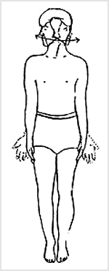
حرکات
چرخش به سمت راست و چپ درسر

Slide 43
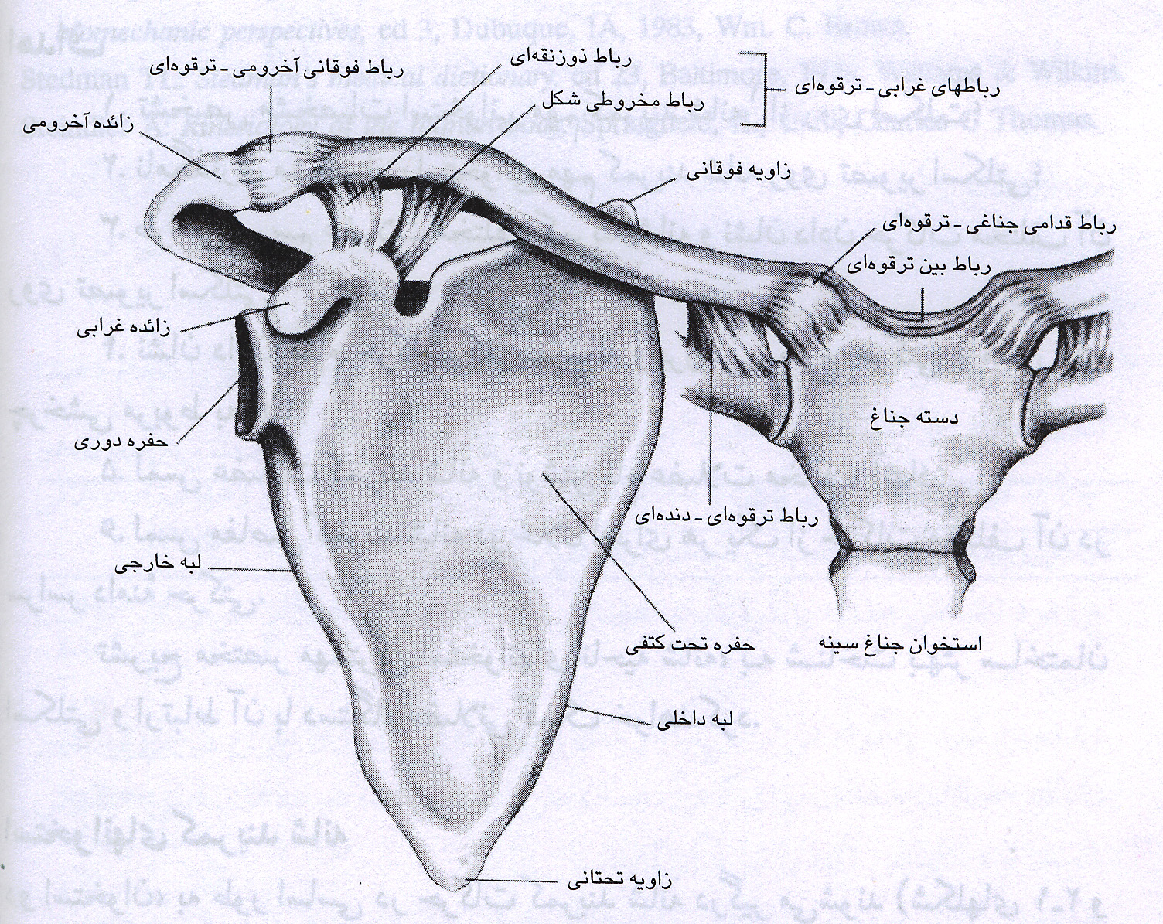
ساختمان کمر بند شانه ای

Slide 44
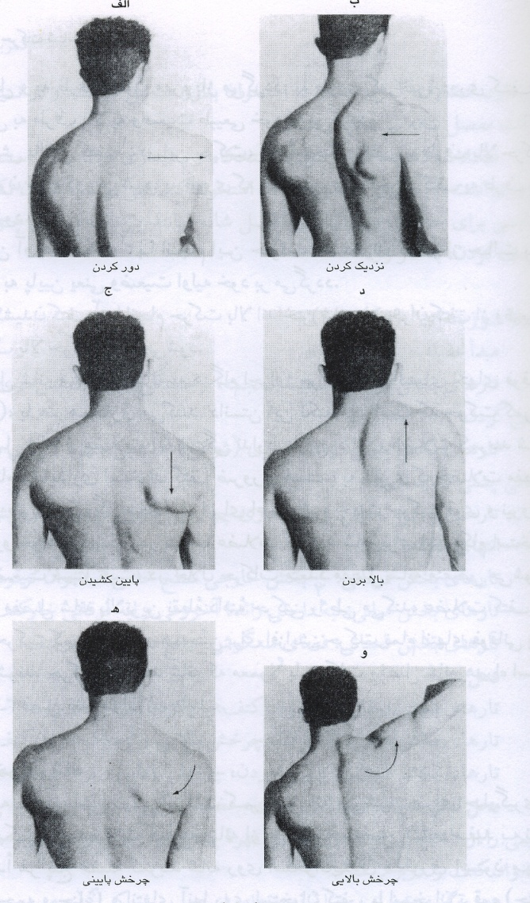
حرکات کمربند شانه ای

Slide 45
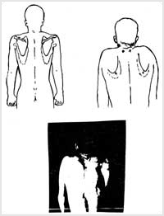
حرکات کمربند شانه ای
Elevation ( کشش بالا کتف )

Slide 46
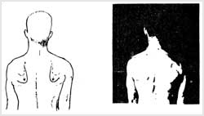
حرکات کمربند شانه ای
Depression ( کشش پایینی کتف )

Slide 47
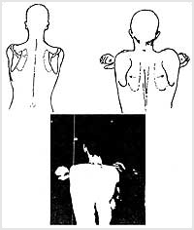
حرکات کمربند شانه ای
)Protractionدورشدن کتف ها )

Slide 48
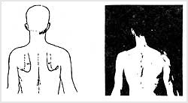
حرکات کمربند شانه ای
Retraction( نزد یک شد ن کتف ها)

Slide 49
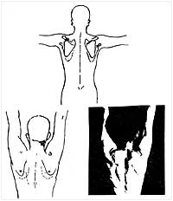
حرکات کمربند شانه ای
Upward Rotation ( چرخش بالایی استخوان کتف )

Slide 50
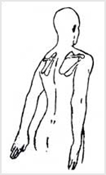
حرکات کمربند شانه ای
Upward Tilt ( بلند کردن لبه پایینی استخوان کتف )

Slide 51
حرکت شناسی
kinesiology
Notes:
51

Slide 52
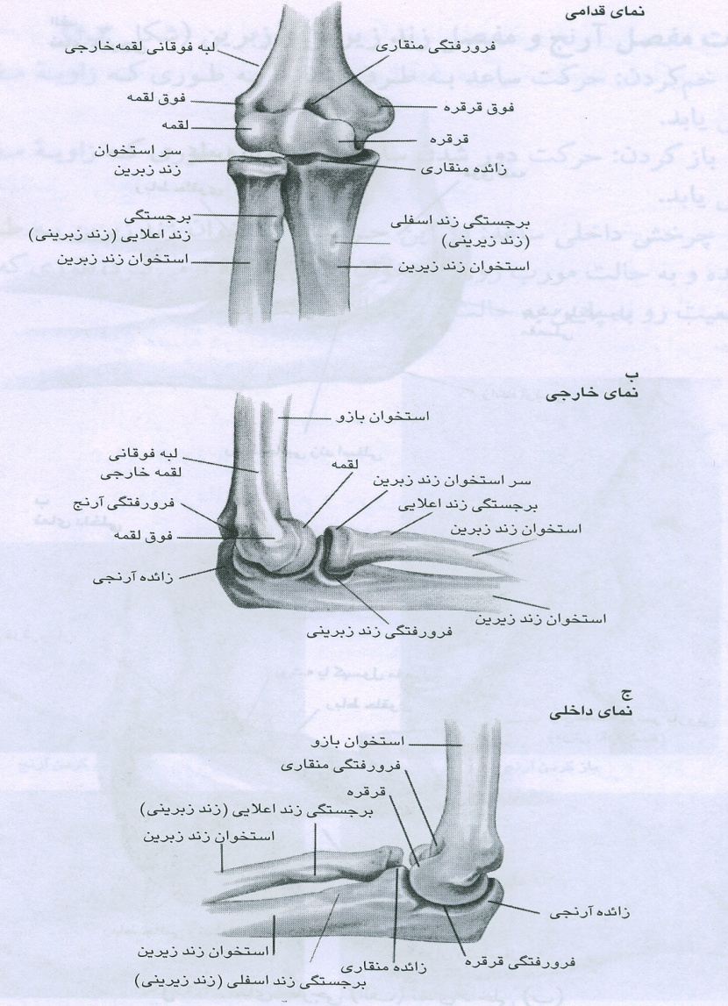
مفصل آرنج

Slide 53
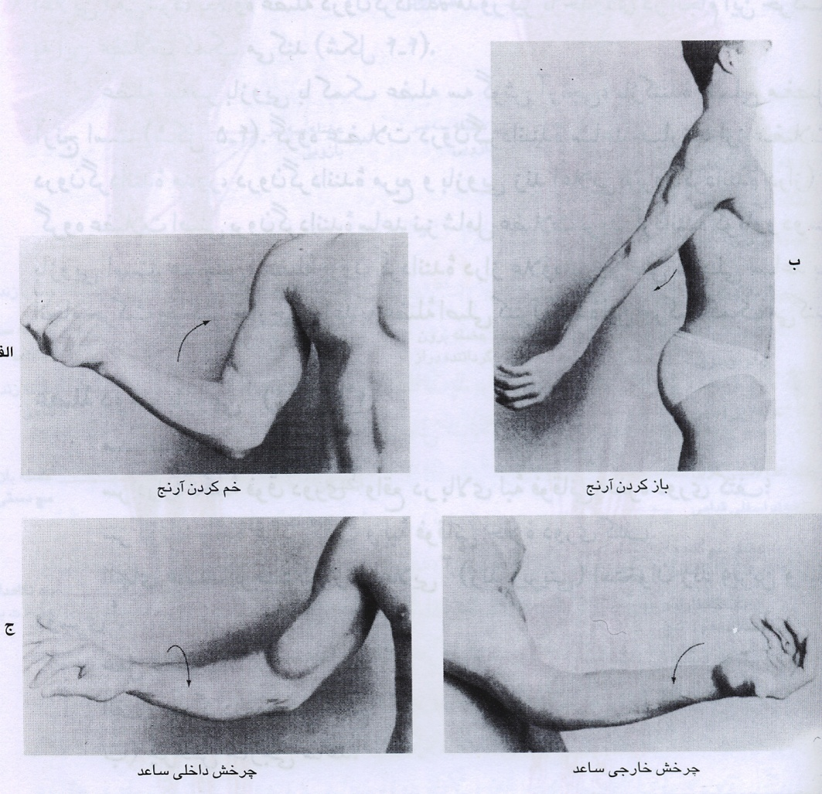
حرکات آرنج

Slide 54
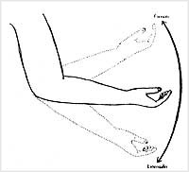
حرکت

Slide 55
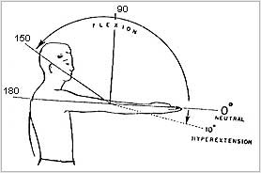
دامنه حرکتی

Slide 56
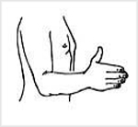
حرکات ساعد

Slide 57
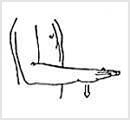
حرکت
Pronation (چرخش داخلی ساعد )

Slide 58
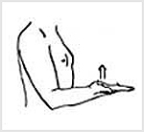
حرکت
Supination(چرخش خارجی ساعد )

Slide 59
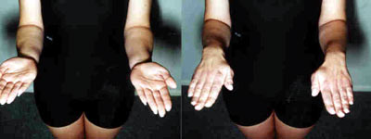
حرکات ساعد

Slide 60
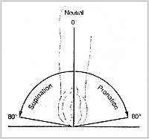
دامنه حرکتی ساعد

Slide 61
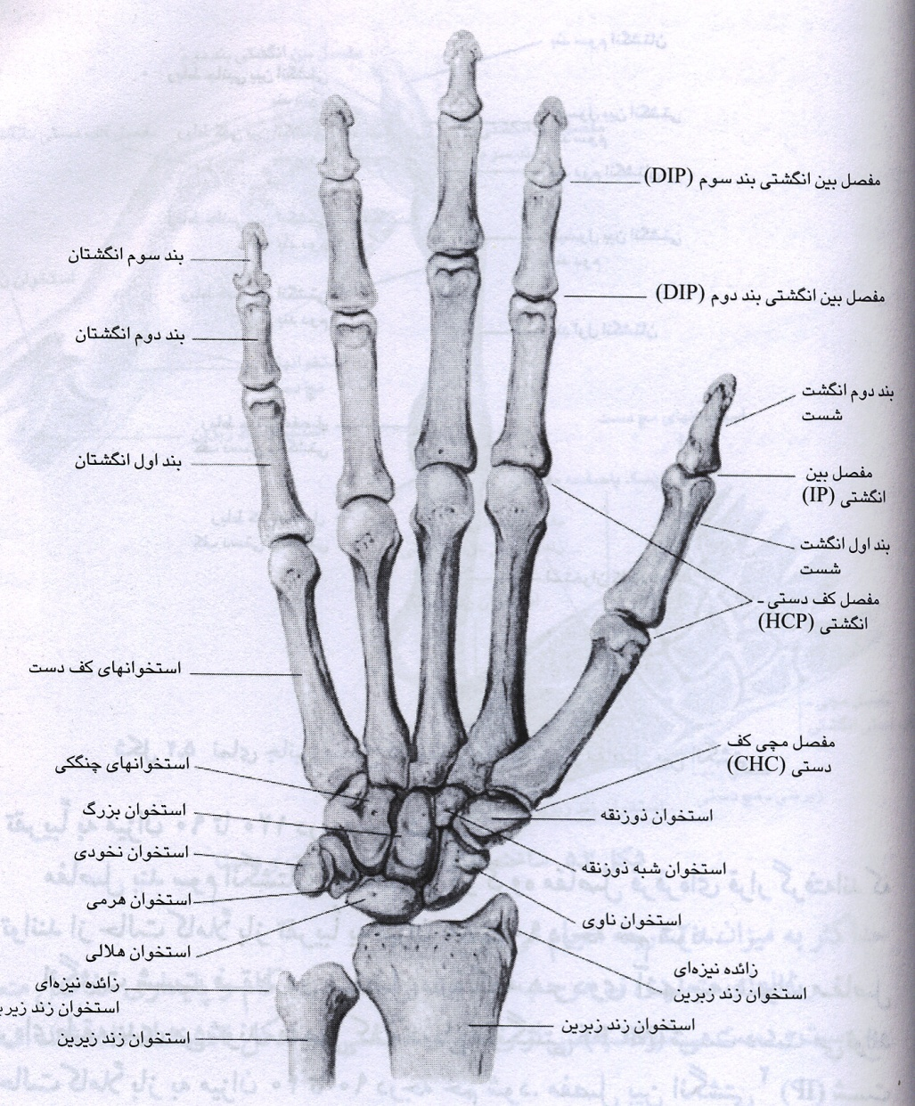
ساختمان مچ و کف دست

Slide 62
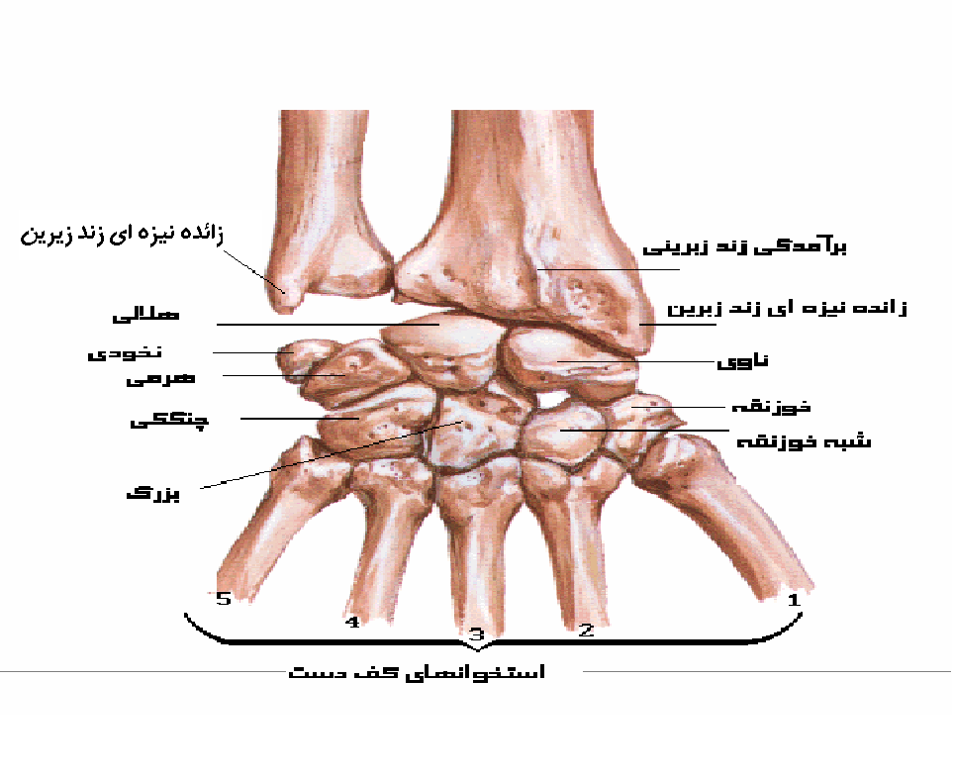
نماي خلفي استخوانهاي مچ دست

Slide 63
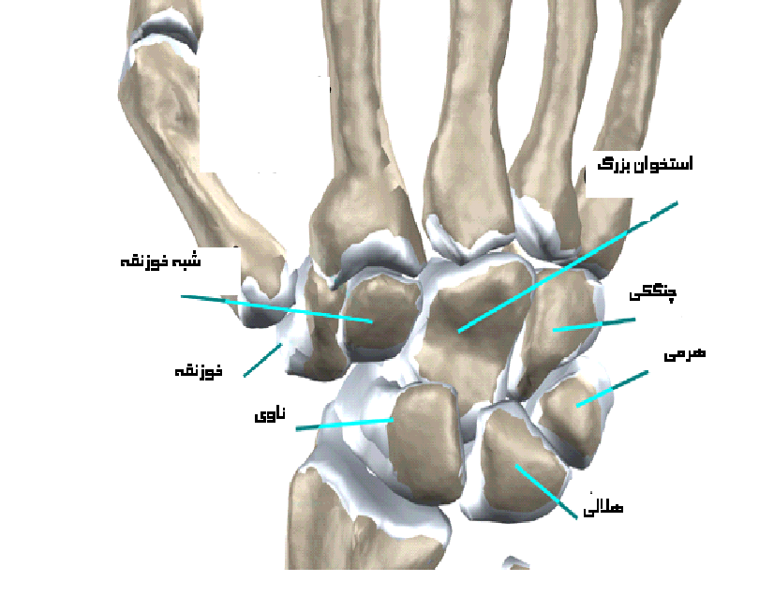
استخوانهاي مچ دست

Slide 64
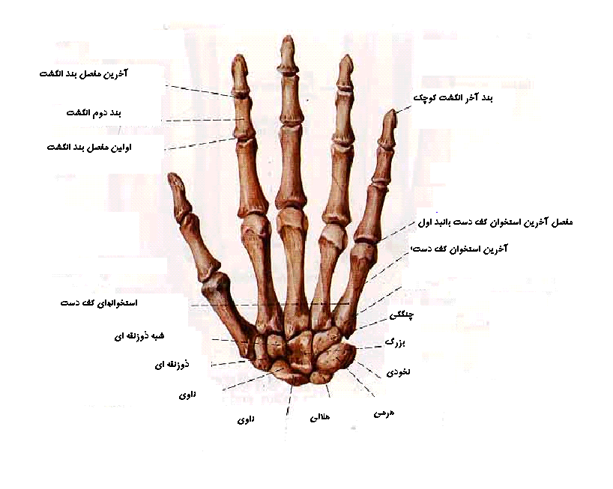
استخوانهاي دست

Slide 65
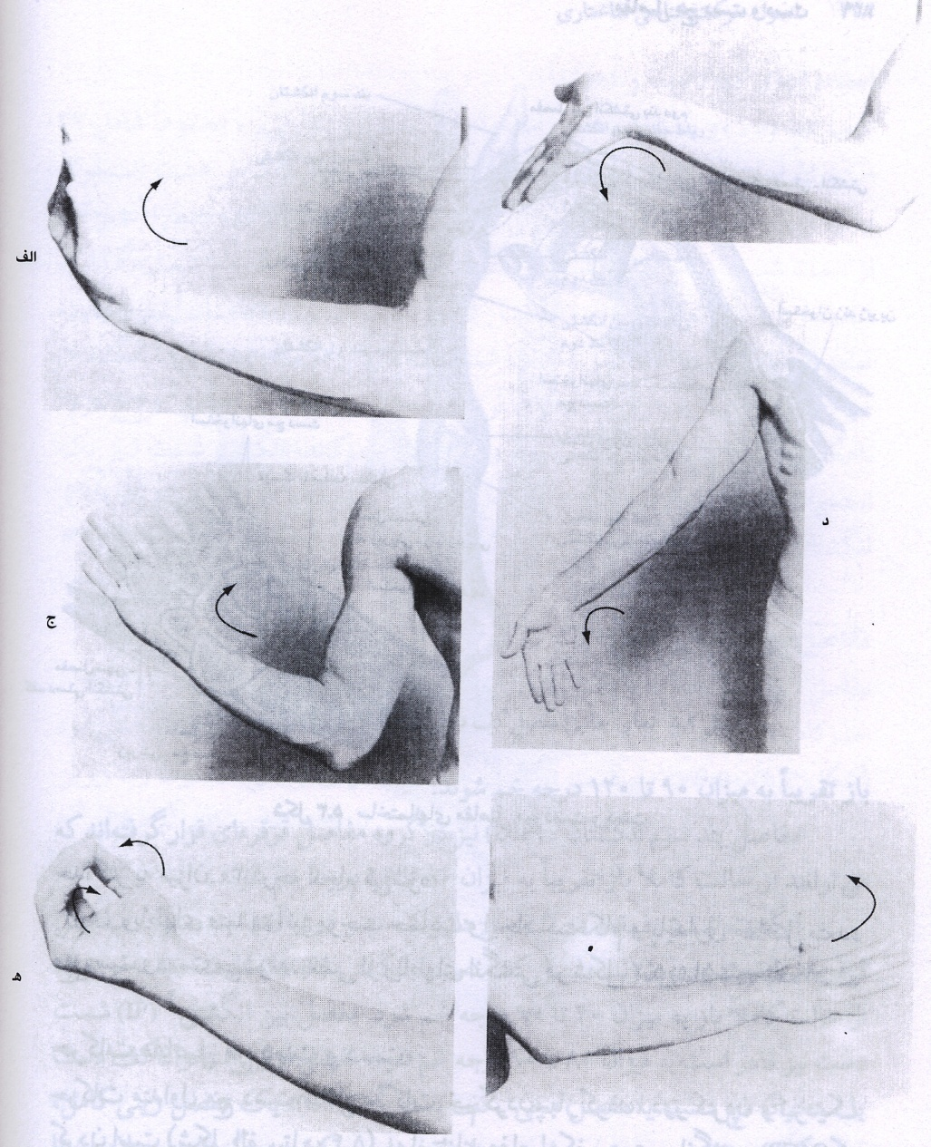
حرکات مچ و کف دست
Palmer flexion
Extension
Hyper extension
Radial flexion
Ulnar flaxion

Slide 66

حرکات مربوط به مچ دست
Radial Flexionانحراف به سمت زند زبرین
Ulnar Flexionانحراف به سمت زند زیرین
خود آزمایی

Slide 67

حرکات انگشتان
Abduction ( دور شدن )
Adduction ( نزدیک شدن )

Slide 68

حرکات انگشتان

Slide 69

حرکات انگشتان

Slide 70

حرکات انگشتان

Slide 71

آداکشن شست

Slide 72

فلکشن و اکستنشن شست

Slide 73

opposition

Slide 74

ستون مهره ها

Slide 75

محدودیت حرکتی در ستون مهره

Slide 76

حرکات ستون مهره ها

Slide 77

قوس پا

Slide 78

ساختمان مچ وکف پا

Slide 79


حرکات مچ

Slide 80

حرکات مچ
Dorsi flexion
Plantar flexion

Slide 81

حرکات مچ
Inversion
Eversion

Slide 82

حرکت هایپر اکستنشن بند انگشتان پا

Slide 83

دامنه حرکتی مچ پا

Slide 84

چرخش داخلی و خارجی ران

Slide 85

چرخش داخلی و خارجی شانه

Slide 86

فلکشن و اکستنشن افقی

Slide 87

خود آزمایی

Slide 88

خود آزمایی

Slide 89

خود آزمایی

Slide 90

خود آزمایی

Slide 91

خود آزمایی

Slide 92

خود آزمایی

Slide 93

خود آزمایی

Slide 94

خود آزمایی

Slide 95

خود آزمایی

Slide 96

خود آزمایی

Slide 97

خود آزمایی

Slide 98

خود آزمایی

Slide 99

خود آزمایی

Slide 100

خود آزمایی

Slide 101

خود آزمایی

Slide 102

خود آزمایی

Slide 103

خود آزمایی

Slide 104

خود آزمایی

Slide 105
خود آزمایی

Slide 106
خود آزمایی

Slide 107
خود آزمایی

Slide 108
خود آزمایی

Slide 109


Slide 110


Slide 111

مفصل شانه

Slide 112

مفصل شانه

Slide 113


Slide 114

مفصل شانه

Slide 115

کتف در نمای قدامی و خلفی

Slide 116


Slide 117


Slide 118


عضلات کمربند شانه
به دو گروه تقسیم میشود:
1- عضلاتی که بر استخوان کتف عمل می کنند.
ذوزنقه؛متوازی الضلاع بزرگ وکوچک ؛سینه ای کوچک؛دندانه ای بزرگ؛تحت ترقوه ای؛ گوشه ای
Notes:
118

Slide 119

عضلات ناحیه کمر بند شانه ای
2-عضلاتی که بر روی مفصل شانه و استخوان بازو اثر می گذارند.

Slide 120

Trapezius
Notes:
120

Slide 121

عضله ذوزنقه ایTrapezius
عضله تختی است که در ناحیه سطحی بالای پشت قرار داشته و براحتی بین دو استخوان کتف و وستون مهره ها قابل لمس است .

Slide 122

عضله ذوزنقه ای
قسمت اول:
سر ثابت : استخوان پس سری
سر متحرک:لبه سطح خلفی استخوان تر قوه
عمل : کشش بالایی استخوان تر قوه

Slide 123
عضله ذوزنقه ای
قسمت دوم:
سر ثابت : لیگامنت گردنی
سر متحرک: زائده اخرمی
عمل : کشش بالایی – نزدیک کننده و چرخش دهنده بالایی کتف

Slide 124

عضله ذوزنقه ای
قسمت سوم:
سر ثابت : زائده شوکی مهره هفتم گردنی و سه مهره پشتی
سر متحرک: خار کتف
عمل : نز دیک کننده کتف

Slide 125

عضله ذوزنقه ای
قسمت چهارم:
سر ثابت : زائده شوکی چهارمین تا دوازدهمین پشتی
سر متحرک: ریشه خار کتف
عمل :پایین کشیدن- نزدیک کننده و چرخش بالایی کتف

Slide 126

عضله متوازی الاضلاع Rhomboids
این عضله در زیر عضله ذوزنقه قرار دارد و قابل لمس نیست

Slide 127

عضله متوازی الاضلاع Rhomboids
سر ثابت : زائده شوکی هفتمین مهره گردنی و پنج مهره پشتی
سر متحرک: لبه داخلی کتف
عمل :کشش بالایی- نزدیک کنندگی و چر خش پایینی کتف

Slide 128



عضله گوشه ای
(Levator scapulae)
عضله گوشه ای در قسمت خارجی و خلفی گردن،در زیر قسمت اول ذوزنقه قرار گرفته است و قابل لمس نیست.
Notes:
128

Slide 129


عضله گوشه ای
(Levator scapulae)
عمل | سر متحرک | سر ثابت
کشش بالایی(Elevation) نزدیک کننده(retraction) چرخش پایینی (downward rotation) | لبه داخلی استخوان کتف،بین زاویه فوقانی و ریشه خار کتف | زائده عرضی چهار مهره اول گردنی
Notes:
129

Slide 130

Serratus
Anterior
Notes:
130

Slide 131

Notes:
131

Slide 132
عضله دندانه ای بزرگ یا دندانه ای قدامی Serratus Anterior
لبه های این عضله با موقعیت چسبندگی آن بر روی دنده ها دندانه ای شکل است .
این عضله در زیر استخوان کتف قرار دارد و بر روی دنده ها کشیده می شود بطوریکه به زیر عضله سینه ای بزرگ می رسد. در موقعیکه دست در مقابل مقاومتی به بالای سر برده می شود در منطقه زیر لبه خارجی کتف قابل لمس شدن می باشد.

Slide 133

عضله دندانه ای بزرگ یا دندانه ای قدامی Serratus Anterior
سر ثابت :قسمت بالای نه دنده اول در سطح جانبی قفسه سینه
سر متحرک : لبه داخلی سطح قدامی استخوان کتف بین زاویه فوقانی و تحتانی
عمل : دور کننده کتف - چر خش بالایی

Slide 134

عضله تحت ترقوه ای
(subclavius)
این عضله در زیر ترقوه قرار گرفته است،و توسط عضله سینه ای بزرگ پوشیده شده است و بطور مستقیم قابل لمس نیست.
Notes:
134

Slide 135

عضله تحت ترقوه ای
(subclavius)
عمل | سرمتحرک | سر ثابت
ثابت کننده مفصل ترقوه-جناغ پایین کشنده ترقوه به اندازه جزئی (depression) | سطح تحتانی نیمی از استخوان ترقوه | غضروف دنده اول
Notes:
135

Slide 136

Pectoralis MINOR
Notes:
136

Slide 137

سینه ای کوچک (Pectoralis minor)
این عضله در جلوی سینه و در زیزعضله سینه ای بزرگ قرار دارد و بنابر این بطور مستقیم قابل لمس نیست.
سر ثابت : دنده های سوم – چهارم و پنجم
سر متحرک: زائده غرابی استخوان کتف
عمل : دور کننده – پایین کشنده – چرخش پایینی- بلند کننده زاویه تحتانی کتف

Slide 138

متوازی الاضلاع،ذوزنقه 1و2،گوشه ای
متوازی الاضلاع
ذوزنقه،2،3و4
گوشه ای
دندانه ای بزرگ
سینه ای کوچک
چرخش بالایی:ذوزنقه2و4و دندانه ای
چرخش پایینی:متوازی الاضلاع،سینه ای کوچک،
گوشه ای
ذوزنقه 4
سینه ای کوچک
Notes:
138

Slide 139


تمریناتی برای کمر بند شانه ای

Slide 140



تمریناتی برای کمر بند شانه ای

Slide 141



تمریناتی برای کمر بند شانه ای

Slide 142
اثرات کار عضلات کمر بند شانه بر روی کتف
ذوزنقه قسمت اول
بالا برنده کتف
کشش بالایی استخوان ترقوه
elevation
در صورت ثابت بودن کتف سر را به عقب می کشد .
Notes:
142

Slide 143
اثرات کار عضلات کمر بند شانه بر روی کتف
ذوزنقه قسمت دوم
چرخش بالایی کتف
کشش بالایی
نزدیک کننده
Upward rotation
elevation
retraction
Notes:
143

Slide 144
اثرات کار عضلات کمر بند شانه بر روی کتف
ذوزنقه قسمت سوم
فقط نزدیک کننده کتف است .
Notes:
144

Slide 145
اثرات کار عضلات کمر بند شانه بر روی کتف
ذوزنقه قسمت چهارم
پایین کشنده کتف
چرخش بالایی
نزدیک کننده کتف
Upward rotation
depression
adduction
Notes:
145

Slide 146
اثرات کار عضلات کمر بند شانه بر روی کتف
متوازی الاضلاع
کشش بالایی
نزدیک کنندگی
elevation
چرخش پایینی
retraction
Down ward rotation
Notes:
146

Slide 147
اثرات کار عضلات کمر بند شانه بر روی کتف
عضله گوشه ای((levator scapulae
چرخش دهنده پایینی کتف
نزدیک کننده
Down ward rotation
کشش بالایی کتف
retraction
elevation
Notes:
147

Slide 148
اثرات کار عضلات کمر بند شانه بر روی کتف
عضله دندانه ای بزرگ(دندانه ای قدامی) (Serratus Anterior)
Upward rotation
protraction
Notes:
148

Slide 149
اثرات کار عضلات کمر بند شانه بر روی کتف
عضله سینه ای کوچک (Pectoralis minor)
چرخش دهنده پایینی
دور کننده کتف
پایین کشنده کتف
Upward tilt
Notes:
149

Slide 150
اثرات کار عضلات کمر بند شانه بر روی کتف
عضله تحت ترقوه ای (subclavius)
ثابت کننده مفصل ترقوه-جناغ و به مقدار کم پایین کشنده استخوان ترقوه .
Notes:
150

Slide 151



Notes:
151

Slide 152

عضله دلتوئید یا دالی Deltoid

Slide 153

عضله دلتوئید یا دالی Deltoid
از عضلات سطحی بدن می باشد و در روی شانه قرار دارد و در مردان نسبتا بزرگ می باشد و قابل لمس است
سر ثابت :یک سوم بخش خارجی استخوان ترقوه – بالای زائده آخرمی و خار کتف سر متحرک : وسط سطح خارجی استخوان بازو
عمل : دور کننده استخوان بازو

Slide 154



عضله دلتوئید یا دالی Deltoid

Slide 155


فوق خاری (Supraspinatus)
عضله پر قدرتی که در حفره فوق خاری کتف در زیر بخش دوم ذوزنقه طوری قرار گرفته که قابل لمس نیست.

Slide 156

فوق خاری (Supraspinatus)
سر ثابت : حفره بالای خار کتف
سر متحرک : بالای بر جستگی بزرگ استخوان بازو
عمل : دور کننده - چرخش دهنده استخوان بارو

Slide 157


عضله سینه ای بزرگ Pectoralis Major
عضله بزرگی است که در جلوی قفسه سینه در قسمت سطحی طوری قرار دارد که به خوبی قابل لمس و رویت است

Slide 158

عضله سینه ای بزرگ ( بخش ترقوه ای(
سر ثابت: دو سوم سطح داخلی و قدامی استخوان تر قوه
سر متحرک :سطح خارجی استخوان بازو در فاصله تقریبی پنج سانتی متری از سر استخوان بازو
عمل : فلکشن- فلکشن افقی- چرخش داخلی استخوان بازو – ابداکشنن بازو در حالتی که بیش از 90 درجه باشد.

Slide 159

عضله سینه ای بزرگ ( بخش جناغی )
سر ثابت : لبه سطح قدامی استخوان جناغ سینه – غضروف شش دنده اول
سر متحرک :سطح خارجی استخوان بازو در فاصله تقریبی پنج سانتی متری از سر استخوان بازو
عمل : اداکشن بازو – فلکشن افقی- چرخش داخلی استخوان بازو

Slide 160

غرابی بازویی ( Coracobrachialis)
عضله کوچکی که که در قسمت داخلی و بالای استخوان بازو قرار دارد
سر ثابت : زائده غرابی استخوان کتف
سر متحرک : سطح داخلی و میانی استخوان بازو درست در نقطه مخالف و روبروی محلی که عضله دالی می چسبد
عمل : فلکشن* – فلکشن افقی – اداکشن*- چرخش داخلی استخوان بازو - و همچنین اکستنشن در حالتی که دست در بالای باشد.

Slide 161
غرابی بازویی ( Coracobrachialis)

Slide 162

عضله پشتی بزرگ Latissimus Dorsi
عضله بسیار پهنی که در قسمت پایین پشت قرار دارد و قابل لمس است . در حالتی که دست از مفصل شانه قصد حرکت آداکشن یا نزدیک شدن به بدن را داشته باشد و با مقاومتی روبرو شود به خوبی قابل لمس است .

Slide 163

عضله پشتی بزرگ Latissimus Dorsi
سر ثابت : زائده شوکی شش مهره پشتی و تمام مهرههای کمری و سطح خلفی استخوان خاجی-تاج خاصره-سه دنده پایینی کتف و زاویه تحتانی استخوان کتف
سر متحرک : سطح قدامی استخوان بازو موازی با تاندون عضله سینه ای بزرگ
عمل : اداکشن بسیار قوی- اکستنشن- پایین کسنده کتف- هایپر اکستنشن –اکستنشن افقی- چرخش داخلی استخوان بازو

Slide 164


عضله گرد بزرگ Teres Major
عضله کلفتی که در سطح بخش خلفی و پایین استخوان کتف قرار گرفته است و قابل لمس است .

Slide 165

عضله گرد بزرگ Teres Major
سر ثابت : زاویه تحتانی استخوان کتف
سر متحرک : سطح قدامی اسنخوان بازو جلوتر ازمحل چسبندگی تاندون عضله پشتی بزرگ
عمل :اداکشن –چرخش داخلی- اکستنشن بازو ) به این عضله کمک کننده کوچک عضله پشتی بزرگ میگویند.)

Slide 166

عضله گرد کوچک Teres Minor
در بخش خلفی استخوان کتف و در قسمت سطحی قرار داشته و قابل لمس میباشد.
سر ثابت :لبه خارجی کتف
سر متحرک : برجستگی استخوان بازو در سطح خلفی
عمل: چرخش خارجی- اکستنشن افقی استخوان بازو- در حرکتهای ابداکشن و فلکشن نیز دخالت دارد.

Slide 167
تحت خاری(Infraspinatus)
در بخش خلفی استخوان کتف و در قسمت سطحی قرار داشته و قابل لمس میباشد.
سر ثابت :لبه خارجی کتف
سر متحرک : برجستگی استخوان بازو در سطح خلفی
عمل: چرخش خارجی- اکستنشن افقی استخوان بازو- در حرکتهای ابداکشن و فلکشن نیز دخالت دارد.

Slide 168

تحت کتفی (Subscapularis)
عضله مثلثی شکلی است که در زیراستخوان کتف ( سطح قدامی)طوری قرار گرفته که بخشی از آن قابل لمس میباشد.

Slide 169
تحت کتفی (Subscapularis)
سر ثابت : تمام حفره تحت کتفی
سر متحرک:برجستگی کوچک استخوان بازو
عمل : چرخش داخلی استخوان بازو- این عضله با دو عضله تحت خاری و گرد کوچک به عضله دالی در حرکتهای ابداکشن و فلکشن کمک می کند.

Slide 170

عضلات چرخش دهنده (Rotetor cuf)
چهارعضله فوق خاری- تحت خاری- گرد کوچک و تحت کتفی را گروه عضلات چرخش دهنده بازو مینامند.
سه عضله فوق خاری- تحت خاری- گرد کوچک در چرخش خارجی وعضله تحت کتفی درچرخش داخلی نقش دارد.

Slide 171




Slide 172

عضلات چرخش دهنده سردستی
(Rotator cuff)

Slide 173

EXTRINSIC MUSCLES OF THE BACK (continued)
Levator
scapulae muscle
Trapezius muscle
Rhomboid minor muscle
Rhomboid major muscle
Serratus posterior muscle
Latissimus dorsi
muscle
Notes:
173

Slide 174




بالا آوردن دست از پهلو
پایین آوردن دست از پهلو
بالا آوردن دست از جلو
پایین آوردن دست از جلو
بالا آوردن دست از عقب
حرکتهای ساده
دست از مفصل شانه:
چرخش داخلی استخوان بازو
چرخش خارجی استخوان بازو
فلکشن افقی استخوان بازو
اکستنشن افقی استخوان بازو
Notes:
174

Slide 175


Abduction
بالا آوردن دست از پهلو
عضلات شرکت کننده:
دالی
فوق خاری
سردراز دوسربازویی
دندانه ای بزرگ
ذوزنقه 2 و 4
Notes:
175

Slide 176

بالا آوردن دست ازپهلو(آبداكشن)
استخوان بازو در سطح حركتي عرضي از كنار بدن به طرف بالا حركت كرده از خط مياني بدن دور مي شود.
عضلات شركت كننده:
دالي
سر دراز دو سر بازویی مفصل شانه
فوق خاري
ذوزنقه(قسمت 2)
ذوزنقه(قسمت 4) كمربند شانه
دندانه اي بزرگ

Slide 177



سهم نیروی هر یک از عضلات
بیشترین
115/76 N.m دالی
33/35N.m تحت خاری
20/60 N.m فوق خاری
کمترین
19/62 N.m سردراز دوسربازویی
Notes:
177

Slide 178

115/76 deltoid abduction

Slide 179

دالي(دلتوئيد)
هنگام اجراي هر حركتي كه در ان دستها از بدن به طرف بالا كشيده مي شود دخالت دارد.
تمرين:
بخش مياني: بلند كردن دمبل از كنار بدن
بخش قدامي ابتدا مفصل شانه را دروضعيت نزديك شده
افقي مختصر(30درجه)قرار داده سپس
بخش خلفي حركت دور كردن را انجام دهيد.

Slide 180



Slide 181

Adduction
پایین آوردن دست از پهلو
عضلات شرکت کننده:
پشتی بزرگ
گرد بزرگ
بخش جناغی سینه ای بزرگ
احتمالاً تارهای عضلانی بخش خلفی دلتوئید
در مقابل مقاومت:
پشتی بزرگ
گرد بزرگ
متوازی الاضلاع
(392/54 N.m) قوی ترین حرکت دست از مفصل شانه
Notes:
181

Slide 182



سهم نیروی هر یک از عضلات
بیشترین
115/76 N.m سینه ای بزرگ
83/39 N.m سه سربازویی
56/96 N.m گرد بزرگ
53/96 N.m پشتی بزرگ
کمترین
9/81 N.m تحت کتفی
19/62 N.m غرابی بازویی
20/60 N.m سرکوتاه دوسربازویی
33/35 N.m دالی
Notes:
182

Slide 183




سهم نيروي وارده
1. عضله سينه اي بزرگ n.m 76/115
n.m 39/83
2. عضله سه سربازويي
3. عضله گرد بزرگ n.m 05/56
4. عضله پشتي بزرگ
n.m 96/53

Slide 184



سهم نيروي وارده
6.عضله دالي n.m 35/33
7.سر كوتاه دو سر بازويي
n.m 60/20
8. عضله غرابي بازويي
n.m 62/19
9. عضله تحت كتفي n.m 81/9

Slide 185



ّFlexion
بالا آوردن دست از جلو
عضلات شرکت کننده:
تا حد افقی:
بخش قدامی دلتوئید
بخش ترقوه ای سینه ای بزرگ
احتمالاًغرابی بازویی
دوسربازویی سرکوتاه
همراه باچرخش بالایی کتف:
دندانه ای بزرگ
ذوزنقه بخش 2 و 4
Notes:
185

Slide 186

Flextion

Slide 187

ّFlexion
بالا آوردن دست از جلو
عضلات شرکت کننده:
اگرهمراه با چرخش
خارجی استخوان بازو:
کتف بالا کشیده می شود:
تا حد عمودی یا بیشتر:
Elevation
به اضافه عضلات قبلی
گرد کوچک
تحت خاری
گوشه ای
ذوزنقه بخش 1 و 2
متوازی الاضلاع
Notes:
187

Slide 188



سهم نیروی هر یک از عضلات
بیشترین
97/12 N.m دالی
16/68 N.m دوسربازویی سرکوتاه
13/73 N.m فوق خاری
7/85 N.m سینه ای بزرگ
7/85 N.m تحت خاری
6/87 N.m غرابی بازویی
کمترین
5/89 N.m تحت کتفی
Notes:
188

Slide 189

ّExtension
پایین آوردن دست از جلو
عضلات شرکت کننده:
بخش جناغی سینه ای بزرگ
گردبزرگ(با مقاومت)
پشتی بزرگ(به ویژه 60 درجه آخر)
احتملاً بخش خلفی دالی
سردراز سه سربازویی
Notes:
189

Slide 190


ّExtension
پایین آوردن دست از جلو
اگر همراه با چرخش داخلی استخوان بازو:
تحت کتفی
گرد بزرگ
پشتی بزرگ
سینه ای بزرگ
سینه ای کوچک
ذوزنقه بخش 4
تحت ترقوه ای
متوازی الاضلاع
با وجود مقاومت:
پایین کشنده های کتف
Notes:
190

Slide 191



ّExtension
پایین آوردن دست از جلو
کاربرد در رشته های ورزشی مانند:
تمام شناها
Notes:
191

Slide 192




ّHyperextension
بالا آوردن دست از عقب
عضلات شرکت کننده:
بخش خلفی دالی
پشتی بزرگ
گرد بزرگ
سه سربازویی
Upward Tilt
همراه است با
بلند شدن لبه پایینی کتف:
سینه ای کوچک
تحت کتفی
Notes:
192

Slide 193



ّHyperextension
سهم نیروی هر یک از عضلات
8/83 N.m دالی خلفی
بیشترین
8/83 N.m تحت کتفی
7/85 N.m گرد بزرگ
2/93 N.m پشتی بزرگ
کمترین
0/98 N.m سه سربازویی
Notes:
193

Slide 194



Inward Rotation
چرخش داخلی استخوان بازو
عضلات شرکت کننده:
اگر چرخش داخلی بعد از
چرخش خارجی انجام شود:
تحت کتفی
گرد بزرگ(بامقاومت)
پشتی بزرگ
بخش قدامی دالی
سینه ای بزرگ
غرابی بازویی
سرکوتاه دوسربازویی
در مرحله اول چرخش
Notes:
194

Slide 195



Inward Rotation
چرخش داخلی استخوان بازو
Protraction
همراه با آبداکشن کتف
دندانه ای بزرگ
سینه ای کوچک
Elevation
اگر استخوان کتف متمایل به بالا باشد
گوشه ای
ذوزنقه 1 و 2
متوازی الاضلاع
کشتی، جودو، شمشیربازی و شناها
در ورزشهایی مانند:
Notes:
195

Slide 196
Inward Rotation
سهم نیروی هر یک از عضلات
بیشترین
32/37 N.m تحت کتفی
2/93 N.m پشتی بزرگ
9/81 N.m سینه ای بزرگ
9/81 N.m سرکوتاه دوسربازویی
7/85 N.m گرد بزرگ
کمترین
2/94 N.m بخش قدامی دالی
مجموع نیروهای چرخش دهنده داخلی
دو برابر نیروهای چرخش دهنده خارجی
Notes:
196

Slide 197


outward Rotation
چرخش خارجی استخوان بازو
عضلات شرکت کننده:
تحت خاری
گرد کوچک
بخش خلفی دلتوئید
Notes:
197

Slide 198




outward Rotation
چرخش خارجی استخوان بازو
1
2
به دو صورت اجرا می شود:
1) آداکشن
2) اکستنشن بازو
Retraction
همراه با آداکشن کتف:
ذوزنقه 3،2 و 4
متوازی الاضلاع
در ورزشهایی مانند: رزمی و شمشیربازی
Notes:
198

Slide 199

outward Rotation
سهم نیروی هر یک از عضلات
بیشترین
24/53 N.m تحت خاری
3/92 N.m دالی خلفی
کمترین
2/94 N.m گرد کوچک
Notes:
199

